Slide 1
Architecture & catalogue
Alexandre Claude, David Sarramia
CEBA – avril 2019

Slide 2
Les données à (in)gérer
Capteurs
“ temps reel ”
Fichiers
Base de données
Quoi, quand, où
Données spatiales, GPS
Image, audio, vidéo
Notes:
ingesting, transforming, storing, securing, recovering, accessing, and analyzing
Store and process Versus process and store

Slide 3
Besoins
(1) Collecter/Ingérer (fichiers, flux…)
(2) Stocker (données)
(3) Indexer (sources de données, jeux de données)
(4) Publier (jeux de données, données)
(5) Retrouver (par mot clé, par position, par valeur,…)
(6) Visualiser/Restituer (jeux de données, graphes,…)
(7) Analyser/Transformer
(8) Sécuriser (accès limité, accès public)

Slide 4
Éléments du CEBA
Data Lake (1)(2)
Moteur d’indexation (3)(4)(5)(6)(7)
Catalogue de données (4)(5)(6)
Outil de visualisation (5)(6)
Base de données (2)(7)
Système de fichiers (2)
(1) Collecter/Ingérer
(2) Stocker
(3) Indexer
(4) Publier
(5) Retrouver
(6) Visualiser/Restituer
(7) Analyser/Transformer
(8) Sécuriser

Slide 5
Éléments du CEBA Data lake
COLLECTER
TRANSFORMER, RESTITUER, ANALYSER
INGERER → STOCKER
PUBLIER, DISTRIBUER

Slide 6
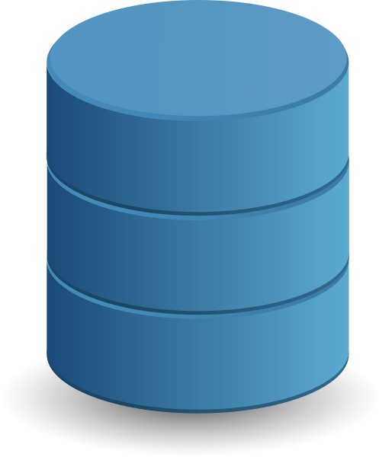
Éléments du CEBA Big picture
TRANSFORMER,
RESTITUER, ANALYSER
COLLECTER
INGEST
Site Web
STORE
PUBLIER, DISTRIBUER
API

Slide 7
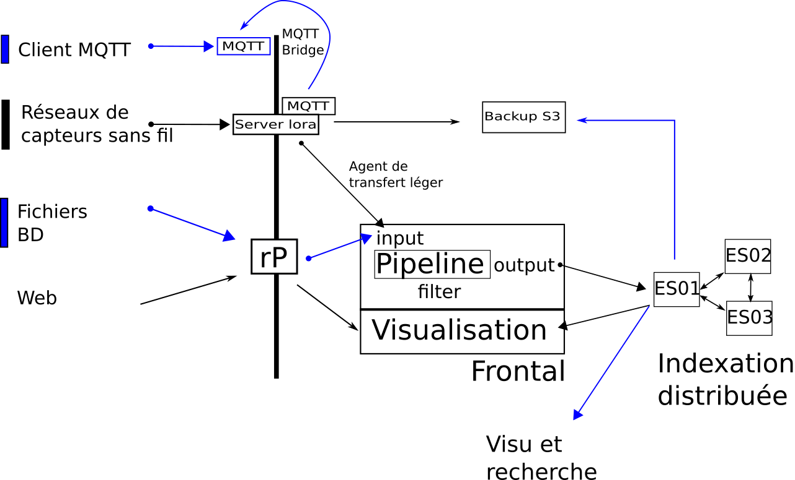
Éléments du CEBA Architecture technique générale
Proposition
Décidé/fait

Slide 8
Éléments du CEBA Traitement de flux de capteurs

Slide 9
Catalogue de données
Un Datacatalog ou "catalogue de données" est un portail de données accessible depuis le web.
Un emplacement centralisé (base de données) où sont regroupées les données brutes ou élaborées décrites par des métadonnées de façon à pouvoir être retrouvées, sous la forme de « jeux de données ».
Un identifiant est attribué à chaque ensemble déposé.
Les jeux de données peuvent être de types très différents, structurés, semi-structurés ou relationnels.

Slide 10
Catalogue de données
Fonctions principales
Dépôt
Outils de recherche
Association de métadonnées
Classement thématique
Fonctions Optionnelles
Embargo / Diffusion restreinte
Statistiques de consultation
Exposition en OAI-PMH

Slide 11
Catalogue de données
Intérêt du catalogage :
Echange avec les partenaires extérieurs
Visibilité́ interne des données disponibles
Thesaurus
Inconvénients
Métadonnées à renseigner
Ne traite pas les flux continus

Slide 12
Jeu de données data set/data package
Agrégation, sous une forme lisible, de données brutes ou dérivées présentant une certaine « unité », rassemblées pour former un ensemble cohérent »
Un ensemble constitué des fichiers/sources de données et des métadonnées associées
Le nombre de fichiers peut être très important dans un jeu de données
Citable comme un objet unique

Slide 13
Tests en cours
Dataverse
CKAN
Geonetwork
En collaboration avec Estelle Theveniaud
Fonctionnement et fonctionnalités très différents

Slide 14
Conclusions
Architecture de préproduction
en cours de test
à compléter
Choix du catalogue à finaliser

Slide 15
Equipe
Alexandre Claude suite elastic & architecture
David Sarramia suite elastic
Francis Ogereau Web, datacatalog
Jérémy Mezhoud Base de données, datacatalog
Mésocentre :
Antoine Mahul, David Grimbichler infrastructure, expertise technique

Slide 16
Merci de votre attention

